Slide 1


Slide 2
Ата-аналар жиналысының мақсаты
1. Мұғалім мен ата-ана арасындағы қатынасты орнату
2.Оқушының мектеп өміріне бейімделуіне ықпал жасау
3. “мектеп және біз” бала тәрбиесіндегі өзекті мәселеер

Slide 3


Slide 4
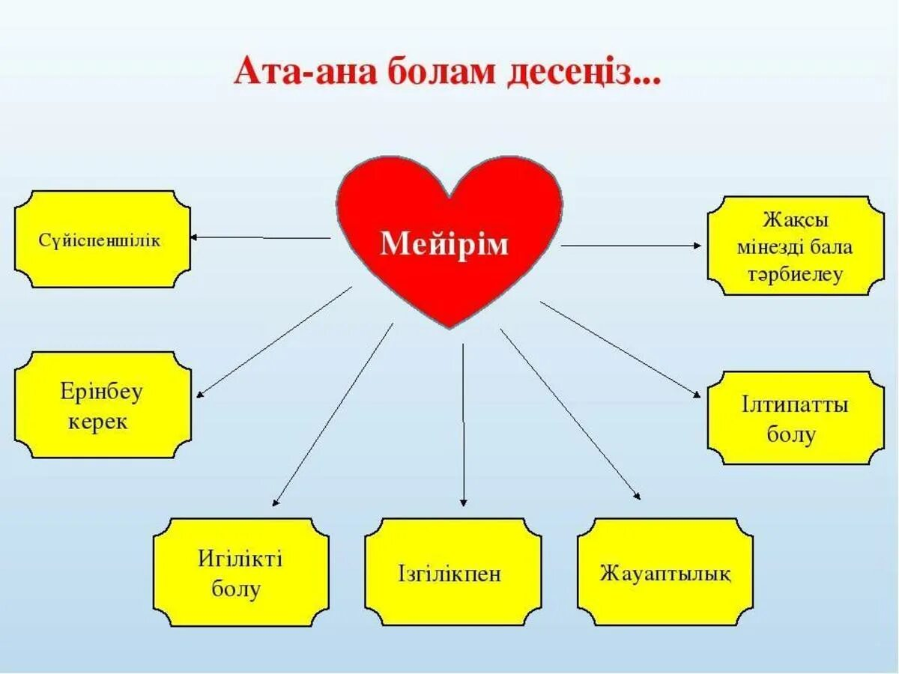

Slide 5


Slide 6
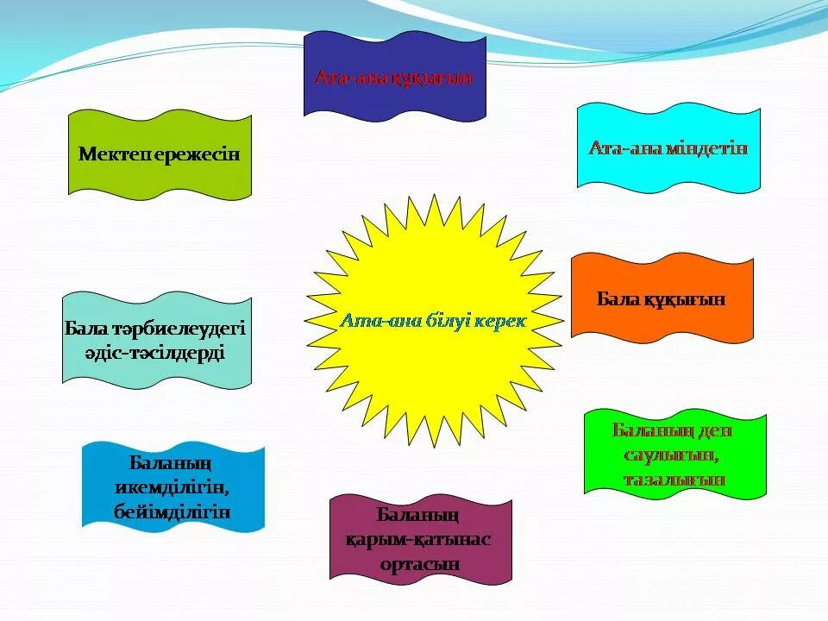

Slide 7


Slide 8
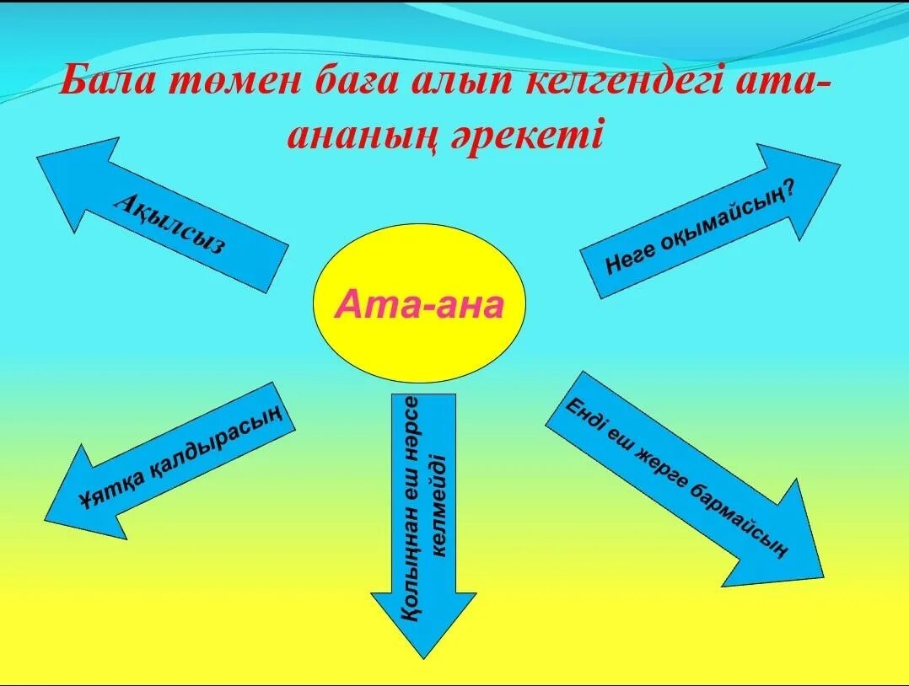

Slide 9
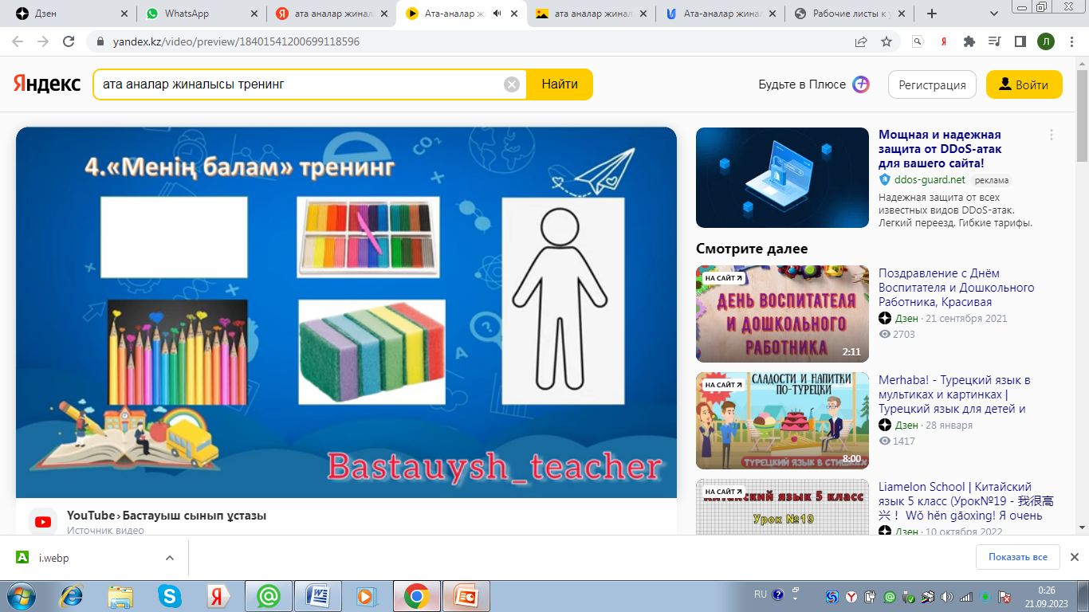

Slide 10


Slide 11


